Slide 1

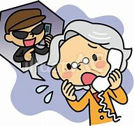
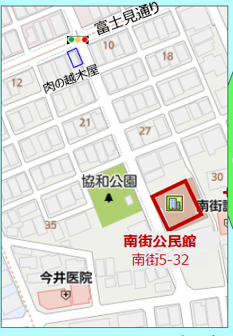
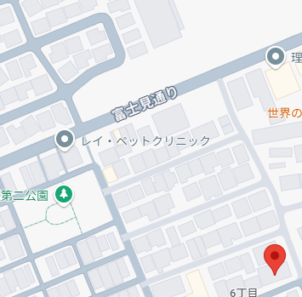
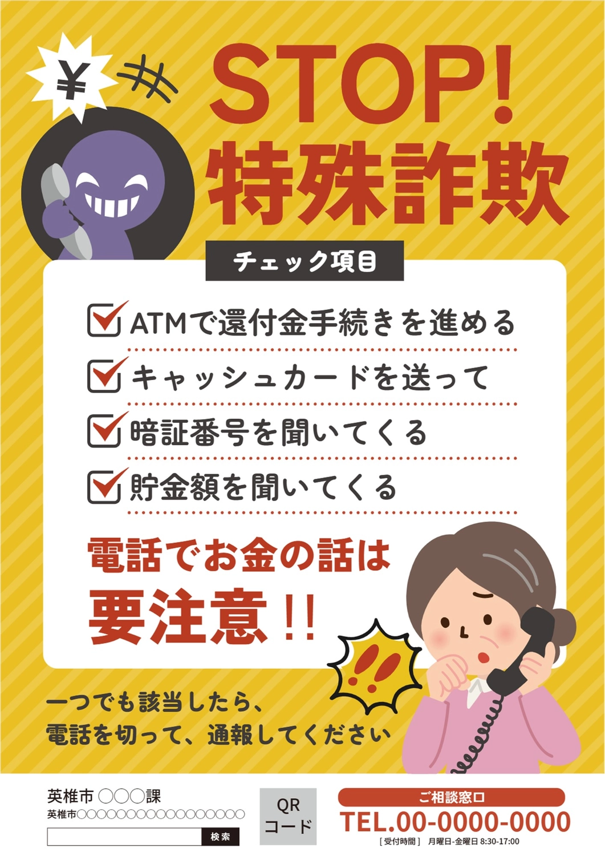


2025年度も！
地域交流の場
2025年度も！
しゃべって
わらって
つながる居場所
つ
ぽ
つ
ぽ
6月 ２4日(火)
10：00～11：30
場所：南街公民館 202集会室
6月 のイベント
第2小学校
ネット詐欺から
身を守る
富士見通り
末広第2公園
南街老人福祉館
南街6-30-1
※ 飲み物はご持参ください。
準備の都合上、事前に参加連絡いただけると助かります。
（でも、ドタキャンも飛び込み参加もＯＫ！！）
問合せ：高齢者ほっと支援センターなんがい 岡部 042-566-8133
主催：N・S・Cぽつぽつ隊
南街（N）・桜が丘（S）・中央（C）の地域を中心に、地域のことについて話し合いをするボランティアグループのことです。地域の皆さんが気軽に交流できる機会が作れないか、助け合ったり支え合える地域になるにはどうしていったらいいかなどを毎月１回話し合い、取り組んでいます。
ぽつぽつは、ゆっくり一歩ずついきましょう、の意味が込められています。

